Slide 2
Wzrost i rozwój gospodarczy
prof. dr hab. Jakub Growiec
Kolegium Analiz Ekonomicznych, SGH

Slide 3
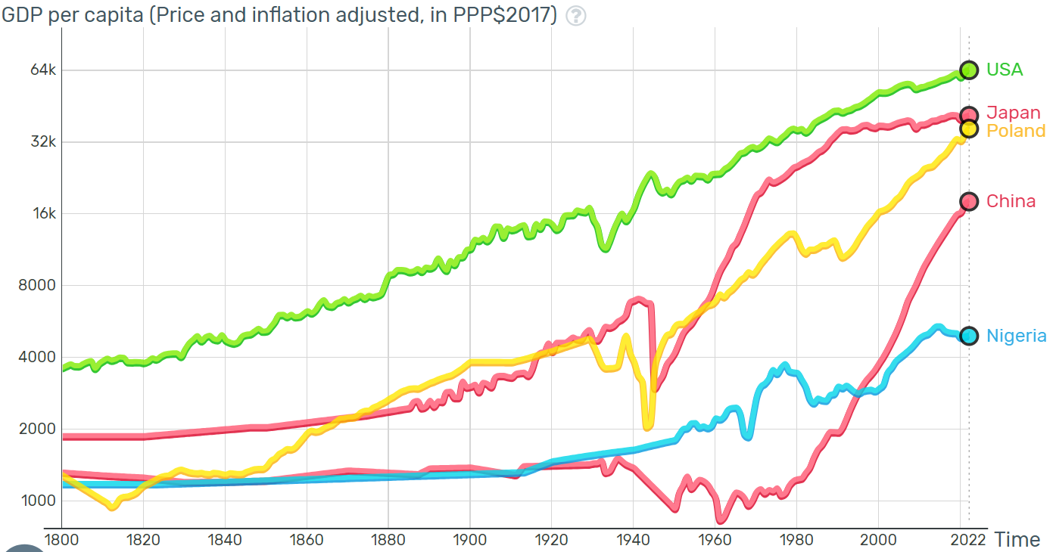
Wzrost gospodarczy i konwergencja od 1800 r.
Źródło: gapminder.org

Slide 4
W bardzo długiej perspektywie czasowej produkt rośnie szybciej niż wykładniczo
Źródło: Growiec (2022) na podstawie: Kremer (1993), Piketty (2014).

Slide 5
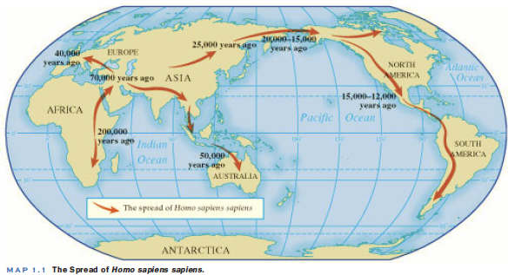
Pięć er rozwoju cywilizacji
Era łowiecko-zbieracka (~70 000 – 10 000 lat temu)
  Homo sapiens podbija świat
Era rolnicza (~10 000 lat temu – 1550 r. n.e.)
  Dzięki rolnictwu wzrasta populacja i pojawiają się państwa
Era „oświeceniowa” (1550-1800)
  Przyspieszenie postępu
  technologicznego
Era przemysłowa (1800-1980)
  Akumulacja kapitału fizycznego,
  początek wzrostu PKB per capita
Era cyfrowa (1980-?)
  Przetwarzanie informacji
    poza mózgiem

Slide 6
Tempo rozwoju globalnej cywilizacji jest rosnące
Źródło: Growiec (2022) za: Kremer (1993), Piketty (2014), Hilbert and López (2011)

Slide 7
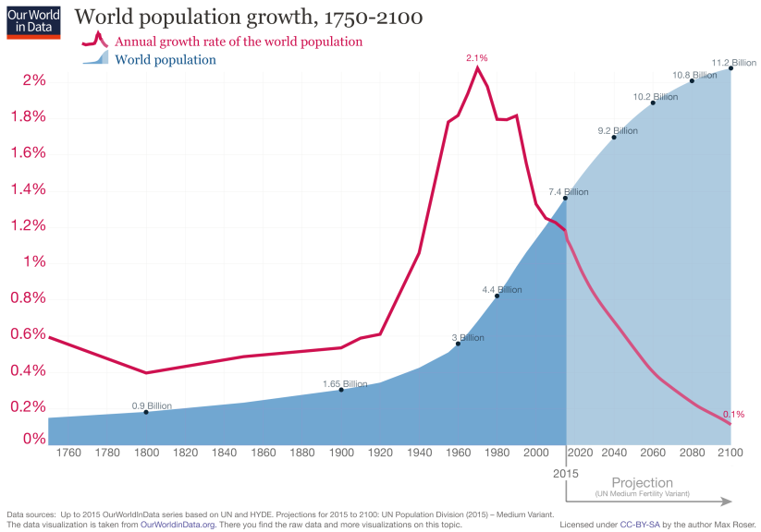
Czy wzrost gospodarczy się kiedyś zatrzyma?

Slide 8
Źródła wzrostu gospodarczego
Płytkie
  Akumulacja kapitału fizycznego
  Kapitał ludzki: edukacja
  Realna konwergencja
Głębokie
  Postęp technologiczny: B+R, dyfuzja technologii
  Rewolucje technologiczne: dostęp do energii i informacji
  Wzrost skali gospodarki: populacja
  Instytucje: rządy prawa, stabilność polityczna

Slide 9
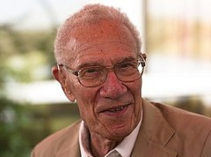

Przychody względem skali
Robert Solow (1956): akumulacja kapitału nie może być źródłem wzrostu w długim okresie ze względu na malejące przychody względem skali
  Podobnie z kapitałem ludzkim
Paul Romer (1990): technologie, idee, projekty są
nierywalizacyjne, dzięki czemu są źródłem rosnących
przychodów względem skali
  Kluczowym źródłem wzrostu jest postęp technologiczny
  Pytanie: skąd się bierze postęp technologiczny?

Slide 10

Postęp technologiczny
Jaka jest technologia w sektorze badawczo-rozwojowym?
(Romer 1990, Jones 1995, Young 1998)
  Wydatki na B+R
  Pracownicy B+R
  Kapitał B+R
Efekty zewnętrzne w działalności B+R
  Efekty skali w B+R (Jones, 1999)
  Czy pomysły stają się coraz trudniejsze do wynalezienia?
  (Bloom et al., 2020)
Jak postęp technologiczny przekłada się na wzrost gospodarczy?
$$Y=F(K,AL)$$

Slide 11


Automatyzacja pracy
Postęp technologiczny zwiększa produktywność pracy
  Wspomaga pracę człowieka
  Praca człowieka pozostaje niezbędna
Automatyzacja, w tym m.in. poprzez AI
  Zastępuje pracę człowieka
  Może wspomóc pracę innego człowieka…
  …ale praca człowieka może też stać się zupełnie zbędna
„Wyścig między człowiekiem a maszyną” (Acemoglu i Restrepo, 2018)
  Automatyzacja sprzyja wzrostowi gospodarczemu
  Ma nieoczywiste konsekwencje dla rynku pracy
$$Y=F(K,AL)$$
$$Y=F(K,AL+Ψ)$$

Slide 12
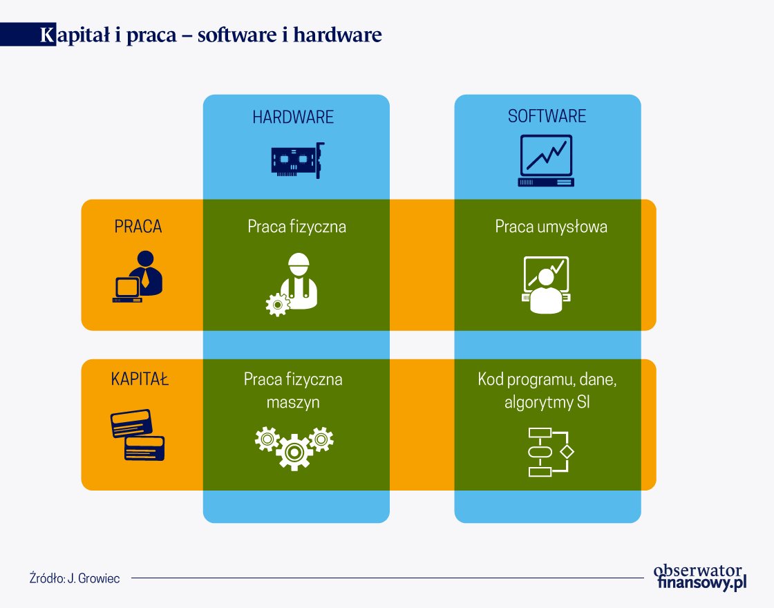

Slide 13
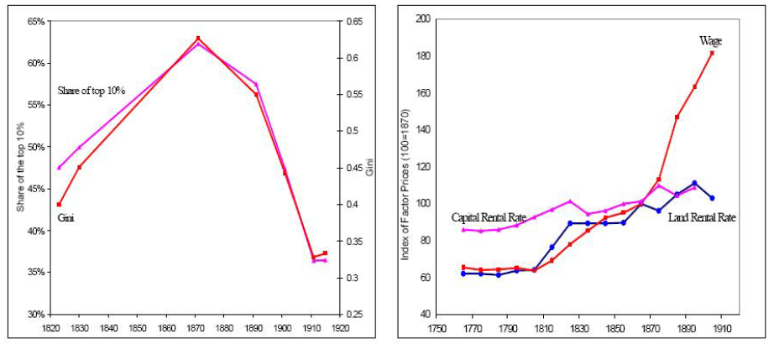
Początki rewolucji przemysłowej
Krzywa Kuznetsa
Rola kapitału ludzkiego
Źródło: Galor (2005). Dane dotyczą Anglii.

Slide 14
Początki rewolucji cyfrowej

Slide 15

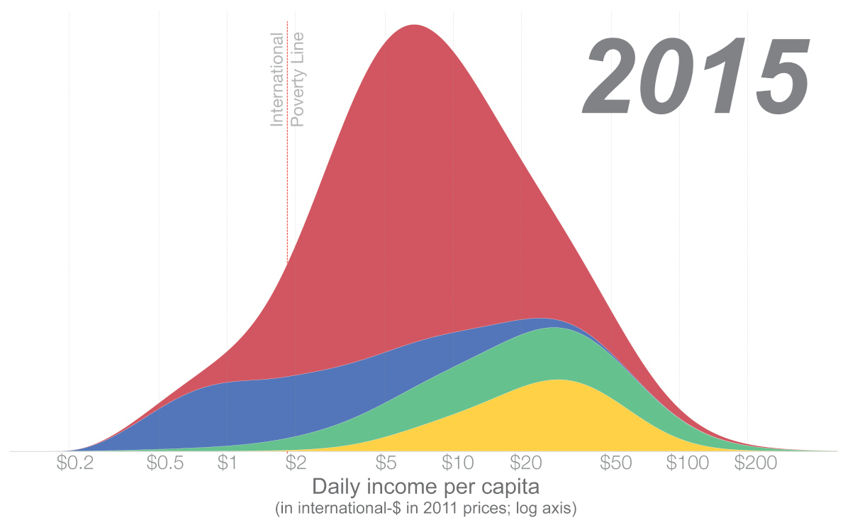
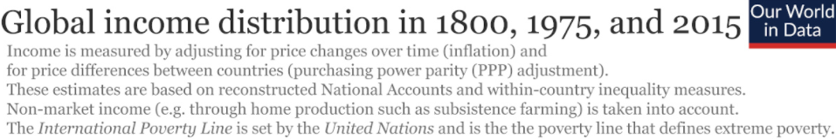
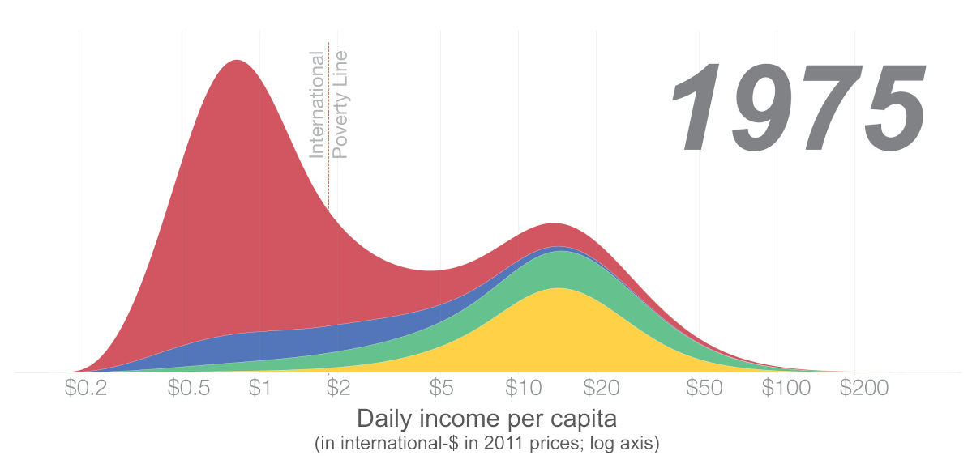
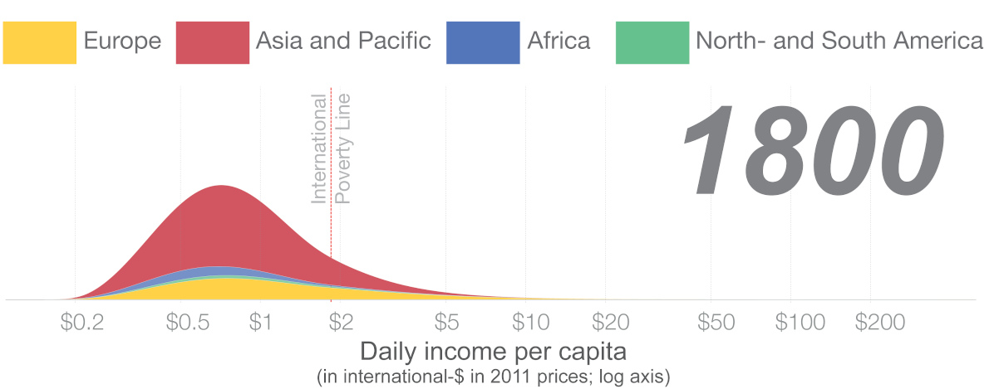
Rozkład dochodów na świecie
Źródło:

Slide 16
Sztuczna inteligencja: GPT jest GPT
Źródło: Sevilla et al. (2022)

Slide 17
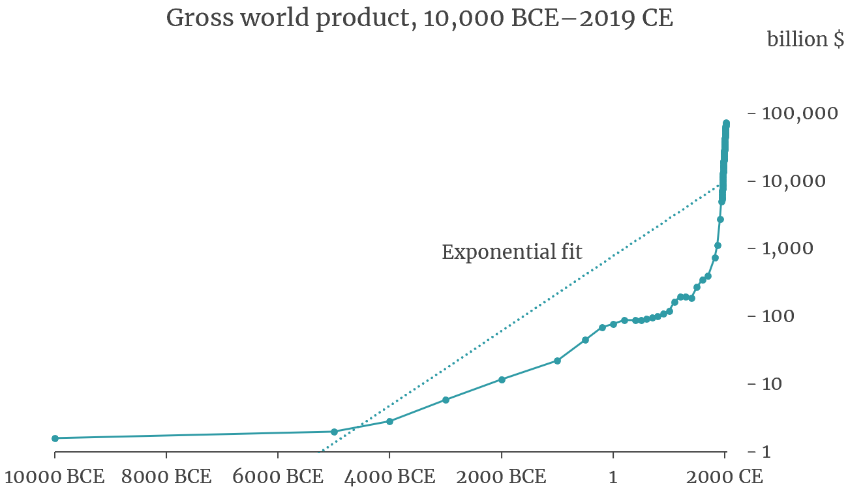
Perspektywy wzrostu w przyszłości (1)
Światowy PKB, prognoza OECD do 2060 r.
2047
Trend wykładniczy
OECD (2018), GDP long-term forecast (indicator).
doi: 10.1787/d927bc18-en
Roodman, D. (2020), On the probability distribution of long-term changes in the growth rate of the global economy: An outside view. Open Philanthropy.

Slide 18
Perspektywy wzrostu w przyszłości (2)
Rozważane scenariusze
  Długotrwała stagnacja (Gordon, 2016)
  Stabilny wzrost napędzany postępem technologicznym
  Przyspieszenie wzrostu dzięki pełnej automatyzacji i AI
  Technologiczna osobliwość (2030? 2050?)
Kluczowe pytania
  Perspektywy dalszej automatyzacji
  Perspektywy rozwoju AI
  Czy transformatywna AI (AGI) – jeśli powstanie – będzie nam przyjazna?

Slide 19
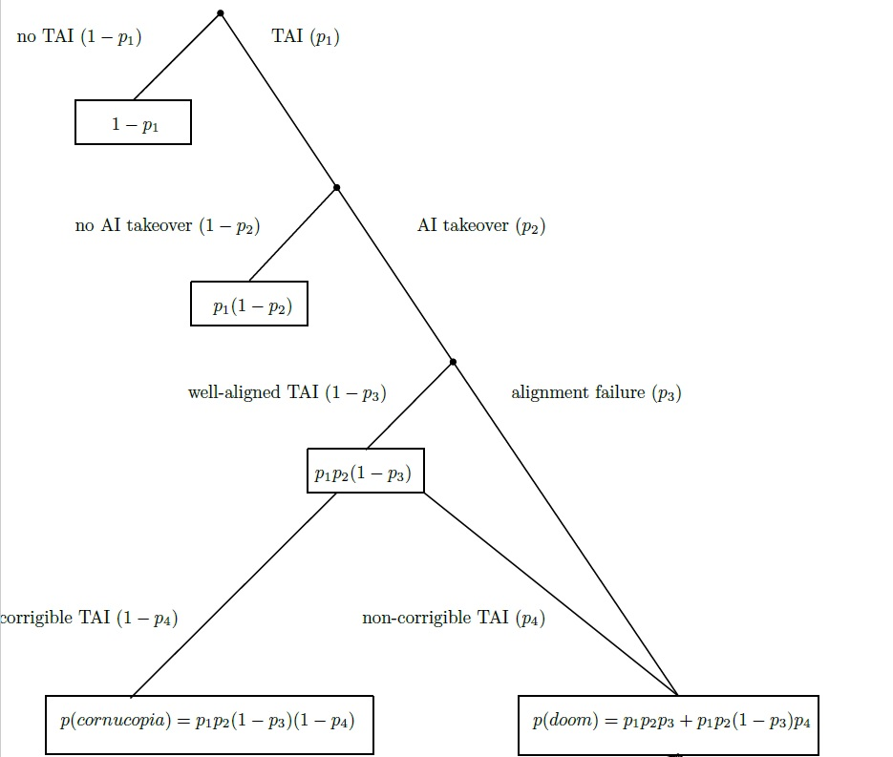
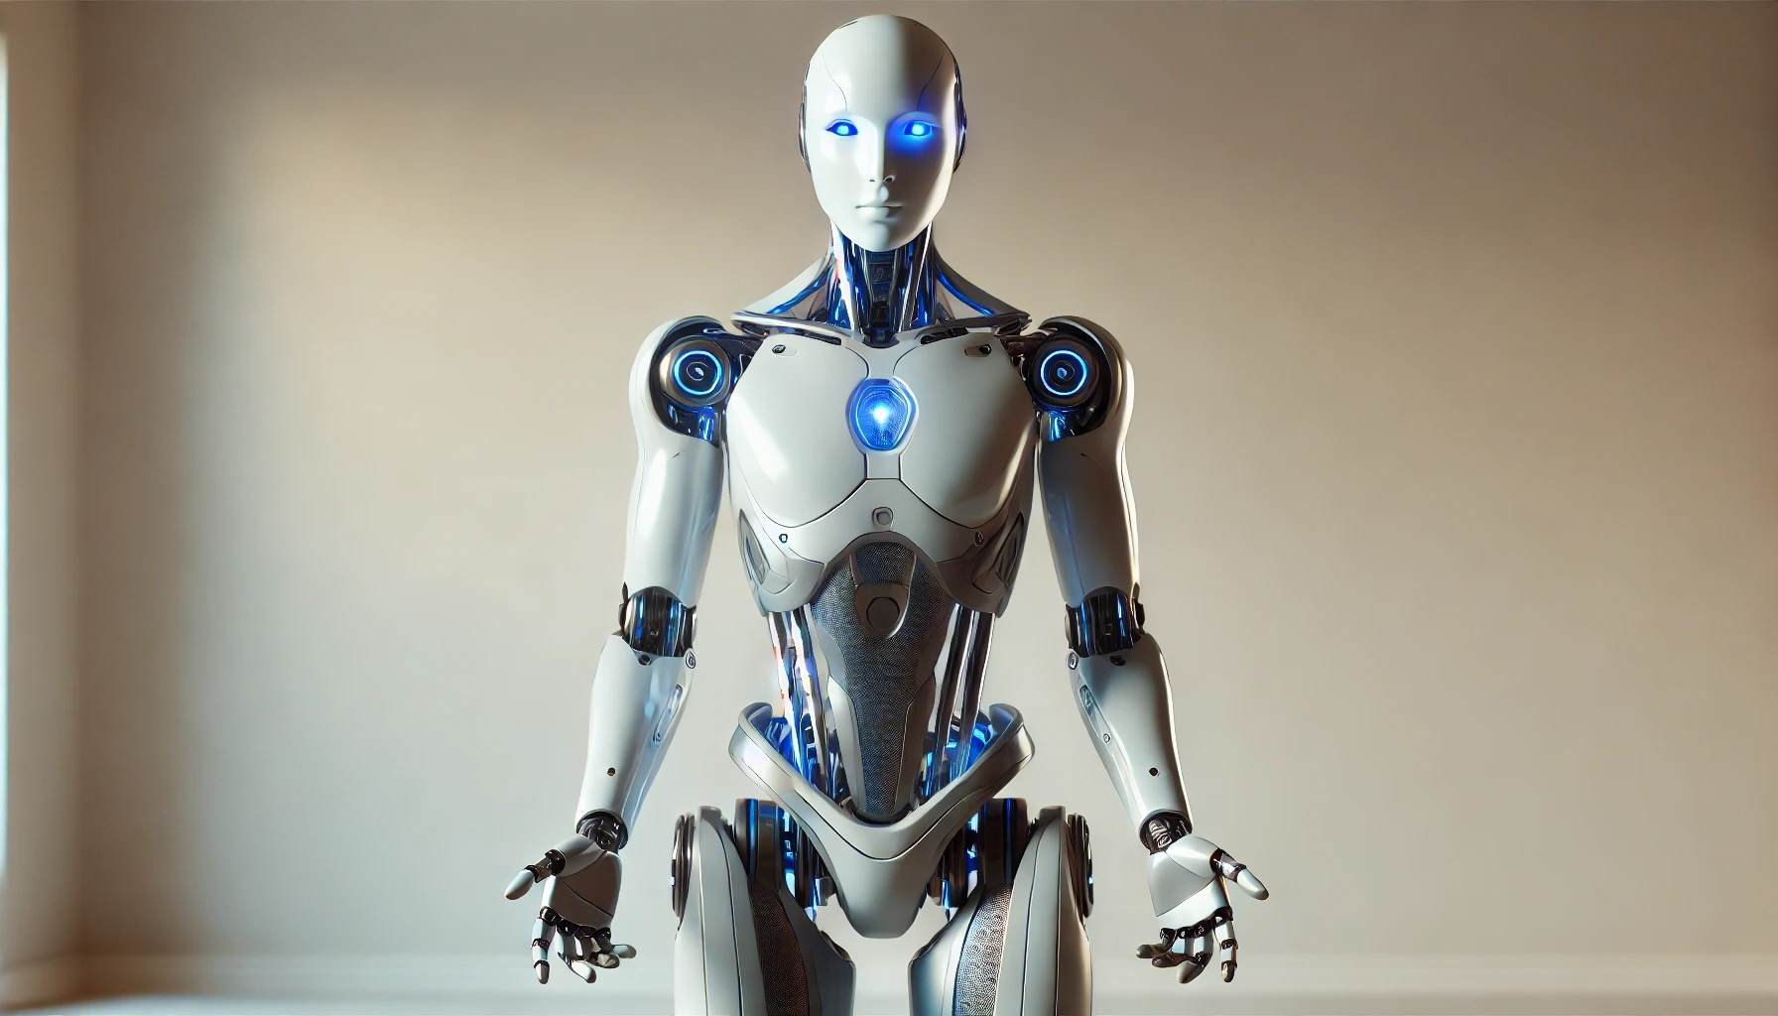


Czy TAI/AGI przejmie kontrolę?
I czy będzie przyjazna ludzkości?
Źródło: Growiec i Prettner (2025).

Slide 20
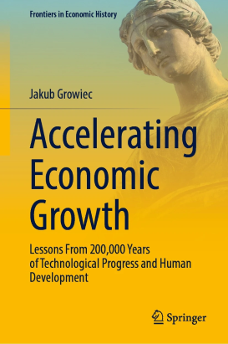
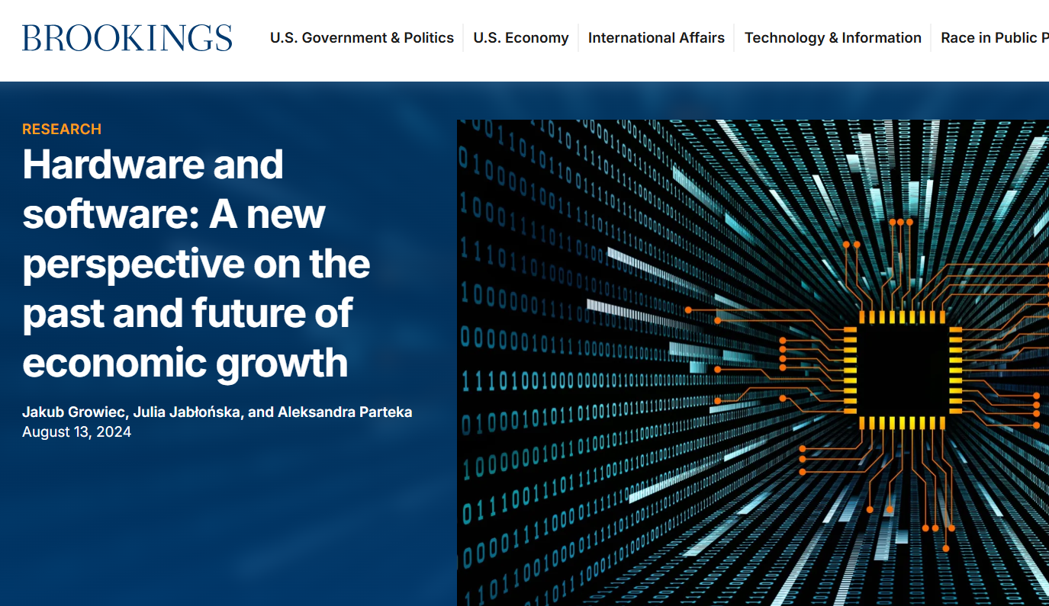
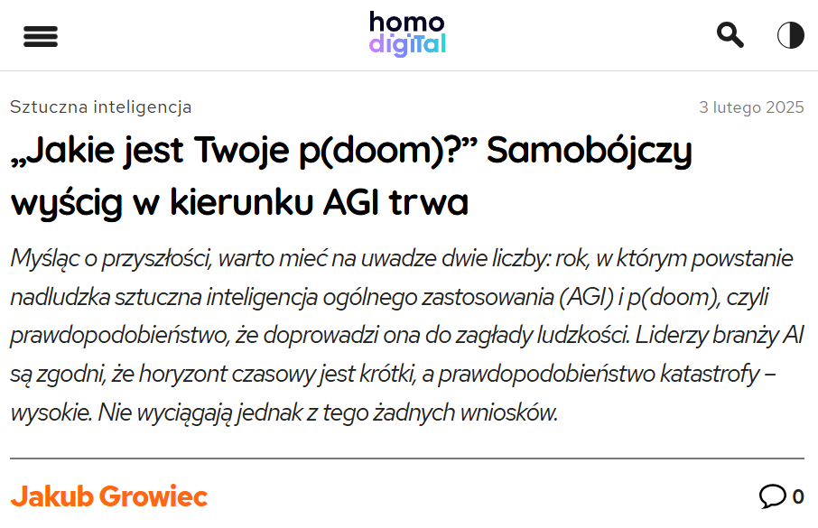
Bezwstydna autoreklama

Slide 21
prof. dr hab. Jakub Growiec
https://e-web.sgh.waw.pl/jg23234/

